Slide 1

Projekt Smart logistik - moderní výuka logistiky, registrační číslo projektu CZ.1.07/1.5.00/34.0110
Příjemce: Střední odborná škola logistická a střední odborné učiliště Dalovice, Hlavní 114, 362 63 Dalovice
Autor materiálu:
Věra Janovičová
Název materiálu:
VY_32_INOVACE_21.15_LCR_Brazílie
Ročník:
4.
Vzdělávací oblast / téma:
Logistika cestovního ruchu
Datum (období) tvorby:
10.10.2013
Anotace:
Materiál je určen žákům 4. ročníků, k jejich motivaci pro výuku LCR. Žáci ve formě PP mají lepší přehled o výkladu látky a možnosti lepšího pochopení a vstřebání informací. Formou doplňujících otázek si ujasňují výklad.Žáci se seznámí s Brazílií a jejími pamětihodnosti, doplněné o obrazový materiál.
Materiál je určen k bezplatnému používání pro potřeby výuky a vzdělávání na všech typech škol a školských zařízení.
Jakékoliv další používání podléhá autorskému zákonu.
Tento výukový materiál vznikl v rámci Operačního programu Vzdělání pro konkurenceschopnost.

Slide 2
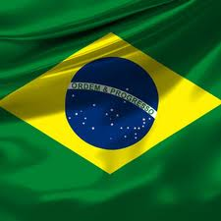
BRAZÍLIE

Slide 3
Úkol
Která města Brazílie znáš?
Co je typické pro Brazílii?
Jak se v Brazílii nejlépe dorozumíš

Slide 4
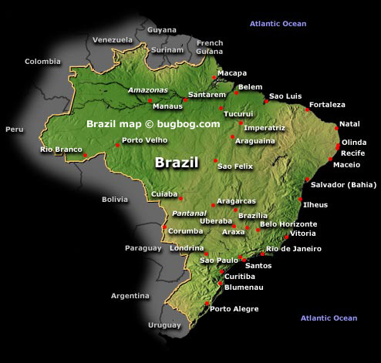
Mapa Brazílie:

Slide 5
Základní údaje
Původní název: Brazilská federativní republika (República federativa do Brasil)
Rozloha: 8,511,965 km2
Počet obyvatel: 198 739 269
Hlavní město: Brasília (2. mil. obyvatel)
Úřední jazyk: Portugalština
Náboženství: převažuje křesťanství(katolíci 85%, protestanti 11%,menší počet věřících 4%)
Měna: Brazilský real

Slide 6
Základní údaje:
Největší město: Sao Paulo
Nejdelší řeka: Amazonka (nejdelší průtok), 6 mil. km², 9 států
Nejvyšší bod: Pico da Neblina (3014 m n. m.)
Nejvyšší vodopád: Iguacu – 3 km(řeka Paraná)
Národní parky : 350 chráněných oblastí
(Tijuca, Serra dos Óragos, Iguacu)

Slide 7
Státní zřízení
Federativní republika – v čele prezident
Legislativa: Národní kongres (senát, poslanecká sněmovna)
V čele každého státu guvernér

Slide 8

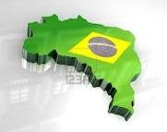
Symboly Brazílie
Vlajka Brazílie Symbol Brazílie

Slide 9
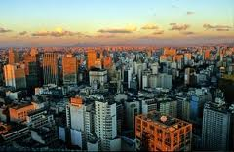
Ekonomická charakteristika
8. největší průmyslová země světa
• Člen OSN, WTO, G15 apod.
WTO – světová obchodní organizace (World Trade Organization)

Slide 10
Kultura, cestovní ruch
Zemi ročně navštíví na 1,5 miliónu návštěvníků (Většina z Argentiny a USA).
Rio de Janeiro láká turisty světoznámým karnevalem a mořskou pláží Copacabana. Dále je známé obrovskou sochou Ježíše.
Brazílie se snaží podporovat cestovní ruch v Amazonii. Manaus – pověstná budova opery

Slide 11
Významná města
Rio de Janeiro „Cidade Maravilhosa“:
Bývalé hlavní město, množství turistických cílů (Corcovado…) karnevaly
Sao Paulo:
hospodářské centrum Brazílie
Brasília:
hlavní město – postavené na zelené louce
Belém: největší město amazonského povodí

Slide 12
Rio de Janeiro
12 milionů obyvatel
„nejkrásnější město světa“
Kouzelné zátoky a malebná silueta pohoří
Vrchol Corcovada (700 m) – dominanta města obrovská socha Krista (25 m)
Nejznámější pláž Copacabana
Centrum města – moderní stavby
Pozoruhodná stavba – most přes zátoku Guanabará spojující Nitéroi(poloostrov) s Riem (dlouhý 14 km)
Slavný karneval
Chudinské čtvrti (favely)

Slide 13
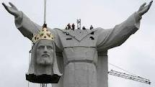
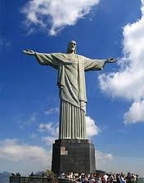
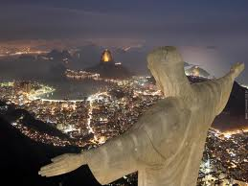
Rio de Janeiro – socha Krista
http://pamiatkyamesta.pise.sk/obrazky/pamiatkyamesta.pise.sk/statue-of-jesus-in-rio-de-janeiro.jpg

Slide 14
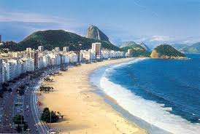
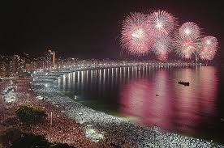
Rio de Janeiro - Copacabana
http://jungletribe.com/croatian/wp-content/uploads/2013/07/Copacabana-Beach-Rio-de-Janeiro.jpg

Slide 15
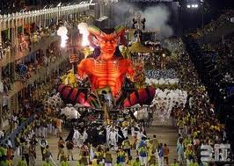
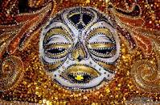
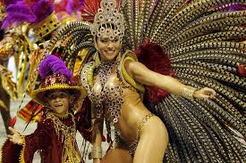
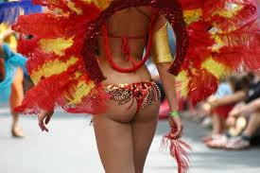
Rio de Janeiro - Karneval
http://www.brazilie-informace.cz/img/karneval.jpg

Slide 16
Sao Paulo
15 miliónů obyvatel
Ultramoderní architektura v centru
Přehrady na řece Tiete – vodní nádrže a rekreační účely
Ústav Butanta – vyrábění sér proti uštknutí jedovatými hady, pavouky a štíry – zajímavost pro turisty
Centrum výroby aut v licenci (fiat, ford, chevrolet)

Slide 17
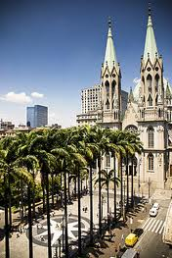
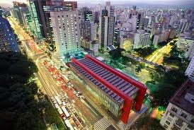
Sao Paulo
http://upload.wikimedia.org/wikipedia/commons/7/7e/Catedral_Metropolitana_de_Sao_Paulo_1_Brasil.jpg

Slide 18
Brasilia - katedrála
Brasília – „město 21. století“
Město na zelené louce
Hlavní město Brazílie
Palác Planalto – sídlí zde prezidentské kanceláře
Architektura – Oscar Niemeyer
Zakladatel – president českého původu Joselino Kubicek

Slide 19
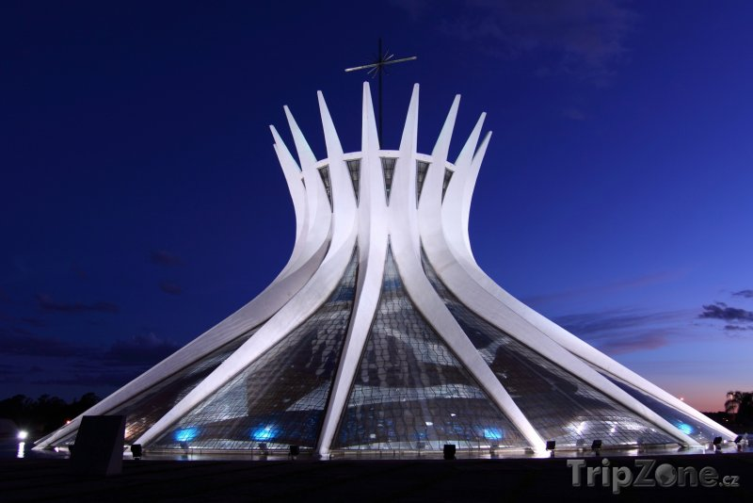
Brasília - katedrála
http://www.tripzone.cz/content_img_cs/001/brasilia-katedrala-w-1323.jpg

Slide 20
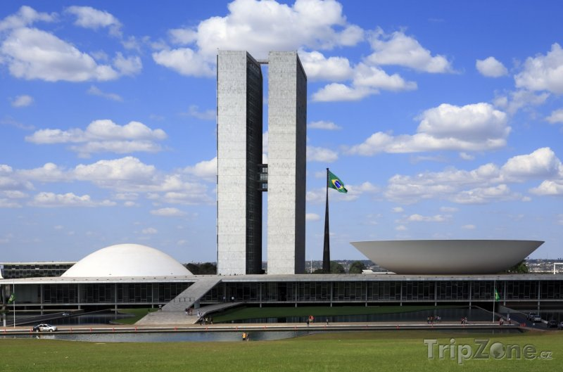
Brasília – budova národního kongresu
http://upload.wikimedia.org/wikipedia/commons/7/74/Brasilia_Congresso_Nacional_05_2007_221.jpg

Slide 21
Děkuji za pozornost

Slide 22
Seznam použité literatury a pramenů:
1. Zdroj HRALA, V. Geografie cestovního ruchu. 4. vyd. Praha: Idea Servis 2002. ISBN 80-85970-36-8
2. zdroj
Objekty, použité k vytvoření materiálu jsou vlastní originální tvorbou autora. pocházejí z veřejných knihoven obrázků (public domain) nebo z databáze SW Smart Notebook.
Mgr. Věra Janovičová
SOŠ logistická a SOU Dalovice
janovicova@logistickaskola.cz
5íjen 2013

